Slide 1
An Ghaoth

Slide 2
Is ionann gaoth agus aer atá ag gluaiseacht.
Is féidir linn an ghaoth a chloisteáil chomh maith, go háirithe nuair atá sé an-ghaofar.
Ní féidir linn an ghaoth a fheiceáil, ach cuireann sí isteach ar nithe thart timpeall orainn agus is féidir linn é sin a fheiceáil. Féach an ghaoth ag séideadh duilleog den chrann thuas.

Slide 3
Fórsa atá sa ghaoth. Má shiúlann tú i gcoinne gaoth láidir mothóidh tú an fórsa.
An cuimhin leat an turgnamh a rinne tú i Rang 4 a léiríonn gur fórsa é an t-aer?
Féach ar an mhír ‘An tAer’ in Féach Thart: Eolaíocht – Rang 4.

Slide 4
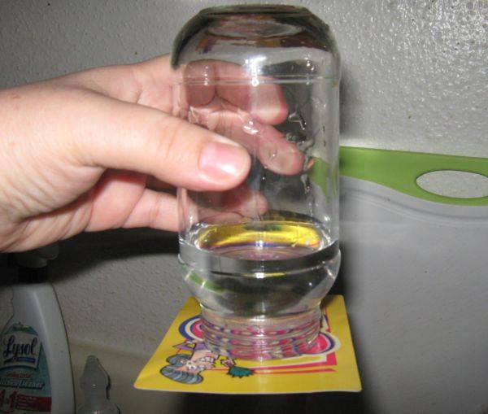
Leid!
Notes:
Íomhá níos fearr de dhíth anseo.

Slide 5
Déanaimis turgnamh chun an cheist sin a fhreagairt.
Cad as a dtagann an ghaoth?

Slide 6
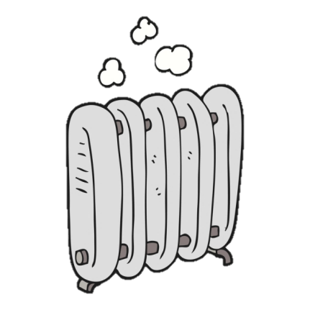
Turgnamh: Cad a tharlaíonn d’aer nuair a théitear é?
Fearas
Peann luaidhe
Criáin
Píosa láidir cárta
Radaitheoir
Píosa snáithe
Siosúr

Slide 7
Modh:
Tarraing cruth bíseach nathrach ar an gcárta mar atá sa phictiúr ar dheis.
Dathaigh an nathair.
Gearr amach an nathair chun bís a dhéanamh.
Ceangail píosa snáithe de chloigeann na nathrach agus croch os cionn an radaitheora the é.
Féach ar an méid a thiteann amach.

Slide 8
Tá aer te níos éadroime ná aer fuar. Nuair a théitear an t-aer in aice leis an radaitheoir, éiríonn sé in airde. De réir mar a éiríonn an t-aer te in airde, chuireann sé an nathair ag casadh.
Casann an nathair timpeall!
Tarlaíonn sé seo taobh amuigh freisin le teas na gréine.
Céard a tharlaíonn?
Cén fáth, meas tú?

Slide 9
Cad as a dtagann an ghaoth?
Téann an ghrian an talamh agus téann an talamh an t-aer in aice leis. Éiríonn an t-aer sin in airde.
Bíonn an ghrian ag taitneamh.
Aer fuar
Aer fuar
Gaoth a thugtar ar an aer sin a ghluaiseann isteach.
Gluaiseann aer níos fuaire isteach ina áit.
Aer fuar
Aer te

Slide 10
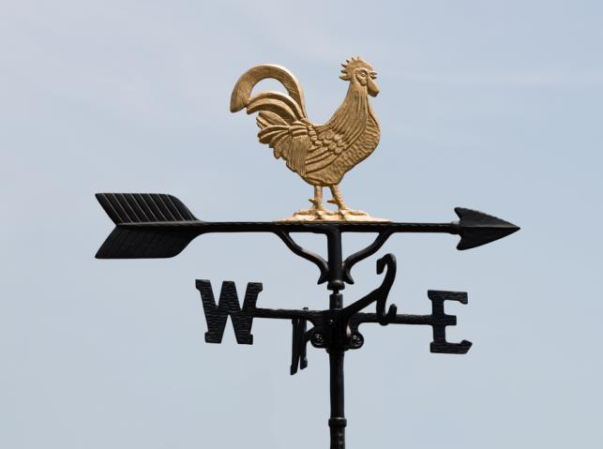
Úsáidtear eite ghaoithe chun treo na gaoithe a léiriú. Féach ar an ngrianghraf ar dheis. Cén aird as a bhfuil an ghaoth ag séideadh?
Tá sí ag séideadh ón iarthar. Ainmnítear an ghaoth as an aird as a dtagann sí. Mar sin, gaoth aniar atá inti sa chás seo.
An ghaoth aniar

Slide 11
Treo na Gaoithe
Aduaidh
Séideann an ghaoth anoir aduaidh ón oirthuaisceart.
Anoir aduaidh
Séideann an ghaoth aniar aduaidh ón iarthuaisceart.
Séideann an ghaoth aniar aneas ón iardheisceart.
Séideann an ghaoth anoir aneas ón oirdheisceart.
Séideann an ghaoth aniar ón iarthar.
Séideann an ghaoth aneas ón ndeisceart.
Séideann an ghaoth anoir ón oirthear.
Séideann an ghaoth aduaidh ón tuaisceart.
Aniar aduaidh
An
tuaisceart
Aniar
An
t-iarthar
An
t-oirthear
Anoir
Anoir aneas
Aniar aneas
An
deisceart
Aneas

Slide 12
Dán le foghlaim:
An ghaoth aduaidh, bíonn sí crua, Is cuireann sí fuacht ar dhaoine. An ghaoth aneas, bíonn sí tais, Is cuireann sí rath ar shíolta. An ghaoth anoir, bíonn sí tirim, Is cuireann sí sioc san oíche. An ghaoth aniar, bíonn sí fial, Is cuireann sí iasc i líonta.
In Éirinn, is iondúil go mbíonn an ghaoth aduaidh fuar.
Bíonn an ghaoth anoir te sa tsamhradh agus an-fhuar sa gheimhreadh.
Bíonn an ghaoth aniar níos teo ná an ghaoth aduaidh.
Is iondúil gurb í an ghaoth aneas an ceann is teo ar fad ar fad.
Cén fáth a mbíonn an ghaoth fuar uaireanta agus te uaireanta eile?
Braitheann sé sin go mór ar an aird as a mbíonn an ghaoth ag séideadh.

Slide 13
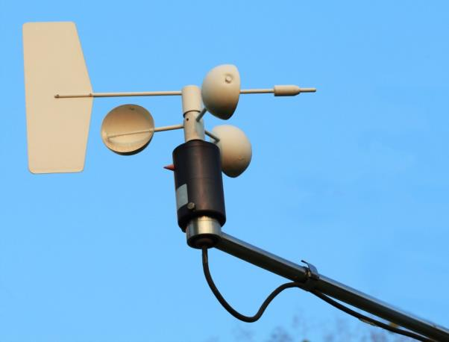
Is ainéimiméadar é seo. Úsáidtear é chun luas agus treo na gaoithe a thomhas.
Séideann an ghaoth isteach sna cupáin ar ghéaga an ainéimiméadair. Casann na géaga. Is tapúla a chasann siad is ea is láidre an ghaoth. Tá scála ar an ainéimiméadar chun luas na gaoithe a thomhas. Tá eite ar an ainéimiméadar a léiríonn treo na gaoithe.
Cliceáil ar an nasc thíos chun físeán d’ainéimiméadar a fheiceáil:
https://www.youtube.com/watch?v=X3uanOS2Bq0
Is féidir Scála Beaufort a úsáid. An bhfuil a fhios agat céard é féin?
Tá bealach ann chun luas na gaoithe a thomhas gan uirlisí ar bith a úsáid. An bhfuil a fhios agat céard é?

Slide 14
Scála Beaufort
Ba é an Tiarna Francis Beaufort as Co. na Mí a chum Scála Beaufort sa bhliain 1805
Bíonn tionchar na gaoithe le feiceáil thart timpeall orainn. Má tá gaoth láidir ann, mar shampla, bogann crainn.
Ar scála Beaufort, baintear úsáid as comharthaí coitianta ar tír agus ar muir chun fórsa na gaoithe a thomhas.
Téann scála Beaufort ó 0 go dtí a 12. Is ionann fórsa 0 ar an scála agus é a bheith socair ciúin. Féach an léaráid de scála Beaufort ar an chéad sleamhnán eile.
Bain úsáid as scála Beaufort chun luas na gaoithe a thomhais inniu.
Notes:
Déan tagairt do ‘fórsa (gaoithe)’: fórsa 4 ar scála Beaufort.

Slide 15
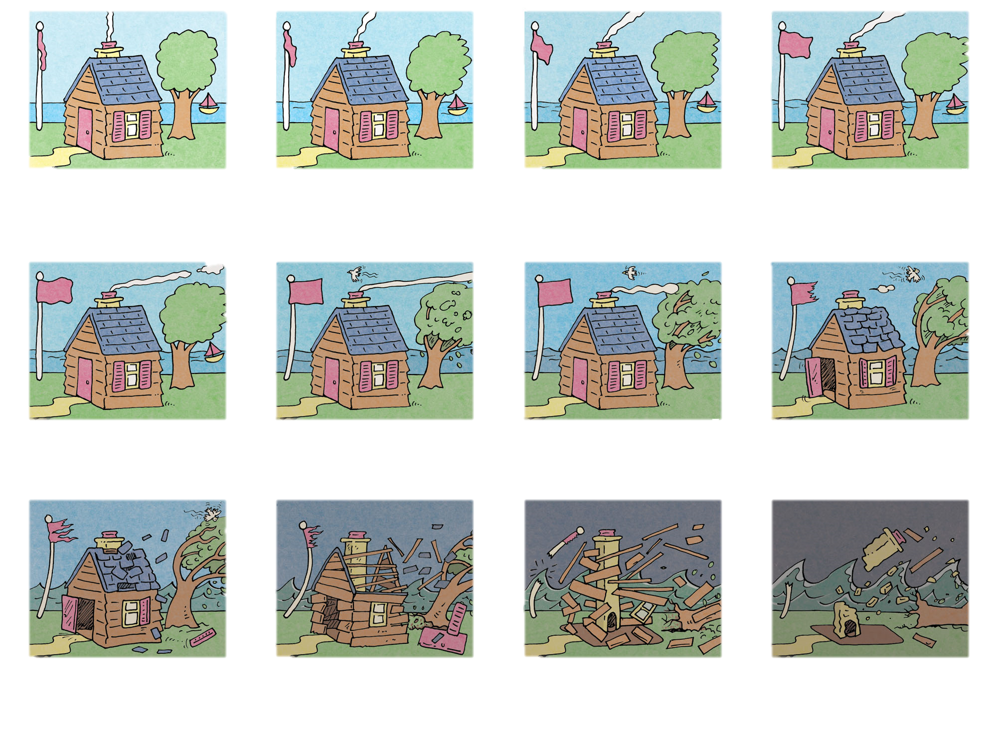
1
2
3
4
Bogadh beag san aer. Tagann an deatach díreach ón simléar. Tá cuilithíní beaga ar an bhfarraige.
Fannghaoth. Sioscann duilleoga. Tá cuilithíní ar an bhfarraige.
Leoithne bheag. Bogann duilleoga. Tosaíonn tonnta ag briseadh. Ardaíonn bratacha éadroma.
Leoithne mheasartha.
Bogann craobhacha beaga agus bolgann bratacha. Tá tonnta beaga ann.
5
6
7
8
Gaoth mheasartha. Luascann crainn bheaga. Tá tonnta measartha ann.
Gaoth sách láidir. Bogann géaga móra. Tá tonnta geala ann.
Neasghála. Bogann crainn mhóra. Éiríonn an fharraige garbh. Tagann cúr bán uirthi.
Gála. Briseann craobhacha. Is deacair siúl. Tá cáitheadh farraige ann.
9
10
11
12
Gála mór. Séidtear sclátaí chun siúil. Tá suaitheadh farraige agus tonnta móra arda ann.
Stoirm ghaoithe. Leagtar crainn. Déantar damáiste do thithe. Tá círíní ar na tonnta.
Stoirm fhíochmhar. Déantar damáiste mór d’fhoirgnimh. Tá círíní fíor-ard ann agus an fharraige uile ina cúr bán.
Spéirling. Déantar an t-uafás damáiste.

Slide 16
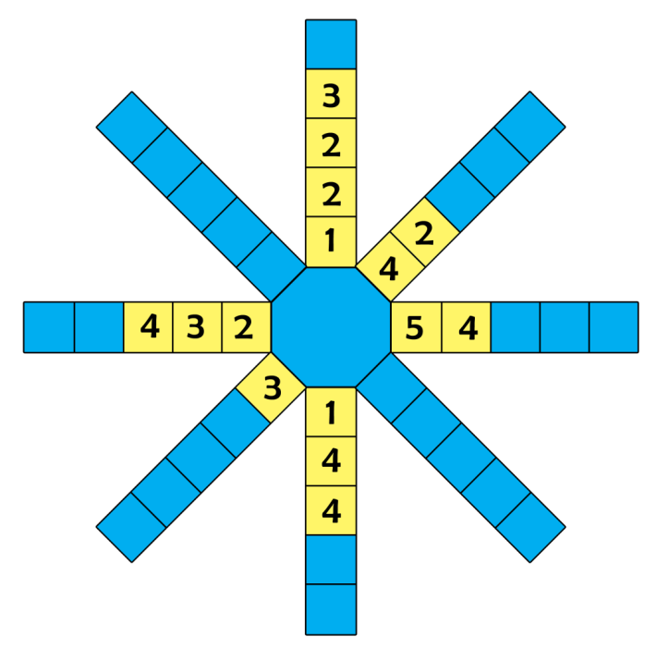
T
IT
OT
I
O
Choimeád daltaí Rang 5 i Scoil Bhríde cuntas ar threo agus ar luas na gaoithe ar feadh coicíse. Fuair siad eolas maidir le treo na gaoithe ina gcontae féin anseo: http://www.met.ie/latest/reports_ga.asp
ID
OD
D
Cé mhéad lá a bhí an ghaoth ag séideadh aduaidh?
Cé mhéad lá a bhí an ghaoth ag séideadh aniar aduaidh?
Cé mhéad lá a bhí an ghaoth ag séideadh anoir aduaidh ?
Cé mhéad lá a bhí an ghaoth ag séideadh aniar?
Cé mhéad lá a bhí an ghaoth ag séideadh anoir?
Cé mhéad lá a bhí an ghaoth ag séideadh aniar aneas?
Chláraigh siad na torthaí ar an ngaothrós thuas. D’úsáid siad scála Beaufort chun fórsa na gaoithe a thomhas.
Cé mhéad lá a bhí an ghaoth ag séideadh aneas?
Cérbh é an fórsa ba láidre a bhí ann i rith na coicíse?

Slide 17
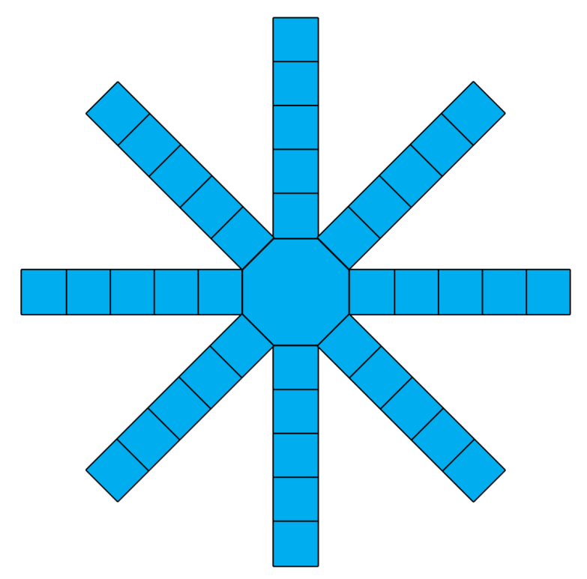
Coinnigh do chuntas féin ar an ngaoth.
Coinnigh cuntas ar threo agus ar luas na gaoithe i do cheantar féin ar feadh coicíse.
Úsáid Scála Beaufort chun fórsa na gaoithe a léiriú. Aimsigh treo na gaoithe anseo: http://www.met.ie/latest/reports_ga.asp
Cláraigh an t-eolas ar an ngaothrós ar leathanach 30 i do leabhar oibre.
T
IT
OT
I
O
ID
OD
D

Slide 18
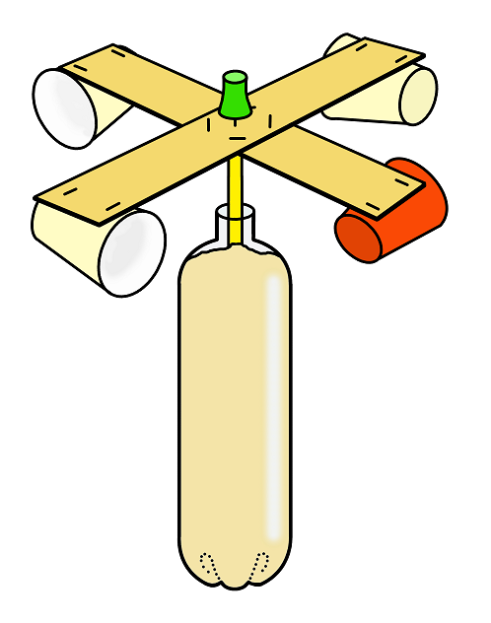
Déan ainéimiméadar duit féin.
Lean na treoracha sa mhír ‘Aimsir’ in Féach Thart: Tíreolaíocht – Rang 4 chun d’ainéimiméadar féin a dhéanamh.
Notes:
Féach Thart 5 nó 6? Uimhir an leathanaigh le cur isteach?

Slide 19
Fíor nó Bréagach?
Ráiteas | Fíor | Bréagach
Séideann an ghaoth anoir ón oirthear.
Tá aer te níos troime ná aer fuar.
Úsáidtear eite ghaoithe chun luas na gaoithe a thomhas.
Úsáidtear scála Beaufort chun treo na gaoithe a léiriú.
Úsáidtear ainéimiméadar chun luas na gaoithe a thomhas.
Bíonn an ghaoth aduaidh fuar de ghnáth.
Séideann an ghaoth aneas ón deisceart.
Séideann an ghaoth aniar ón tuaisceart.

Slide 20
Tuilleadh eolais:
http://www.met.ie/climate-ireland/wind_ga.asp
http://www.sciencekids.co.nz/sciencefacts/weather/wind.html
http://www.cogg.ie/wp-content/uploads/eureka-4-26.pdf
Foghlaim conas eite ghaoithe a dhéanamh anseo:
https://www.youtube.com/watch?v=cnZ5LYI19Vo

Slide 21
Gabhaimid buíochas leis na daoine agus leis na heagraíochtaí a leanas a chuir íomhánna ar fáil do na sleamhnáin seo: Dómhnal Ó Bric, Christine Warner
Íomhánna eile: Shutterstock
Rinneadh gach iarracht teacht ar úinéir an chóipchirt i gcás na n‑íomhánna atá ar na sleamhnáin seo. Má rinneadh faillí ar aon bhealach ó thaobh cóipchirt de ba cheart d’úinéir an chóipchirt teagmháil a dhéanamh leis na foilsitheoirí. Beidh na foilsitheoirí lántoilteanach socruithe cuí a dhéanamh leis.
© Foras na Gaeilge, 2016
An Gúm, 24-27 Sráid Fhreidric Thuaidh, Baile Átha Cliath 1

